Slide 1

口令：RAPID708
翻转课堂——实现
2017年12月13日
2017SE-G03
组长：陈董锴
组员：吴安之
吕莉

Slide 2

1.编码
目录
2.测试过程
CONTENTS
3.黑白盒测试技术
4.调试及软件可靠性

Slide 3
编码的目的
编码的目的是使用选定的程序设计语言，把模块的过程描述翻译为用该语言书写的源程序。源程序应该正确可靠、简明清晰，而且具有较高的效率。在编程的步骤中，要把软件详细设计的表达式翻译成为编程语言的构造，编译器接受作为输入的源代码，生成作为输出并从属于机器的目标代码，然后编译器把输出目标代码进一步翻译成为机器代码，即真正的指令。

Slide 4
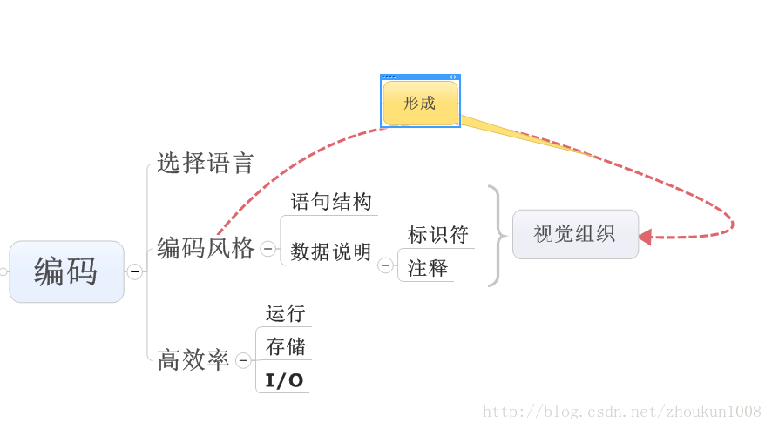
导图分析

Slide 5
选择合适的语言
1. 项目的应用领域
2. 算法与计算的复杂性
3. 数据结构的复杂性
4. 效率
5. 可移植性
6. 程序设计人员的水平
7. 构造系统的模式
Java
C/C++
Python
PHP
Ruby
JavaScript
如何选择？

Slide 6
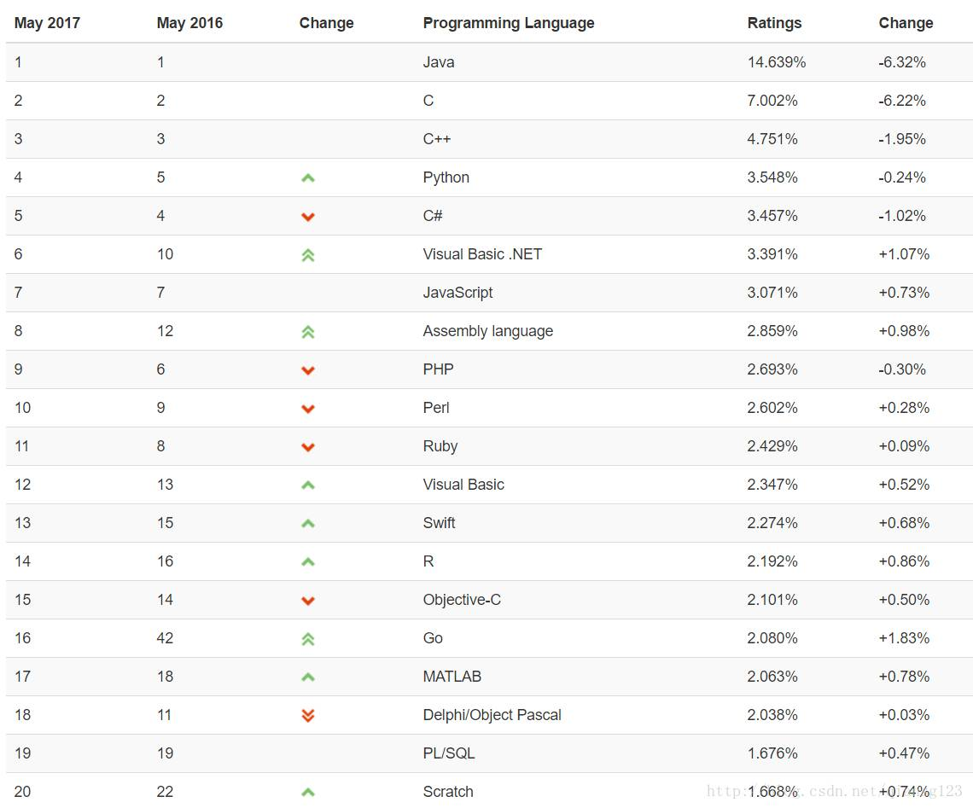
选择合适的语言
TIOBE 2017 年 5 月
编程语言指数排行榜
Notes:
这里列出了最流行的TOP20编程语言，我们先来分析一下上面一些常用的编程语言。
Java：应用开发领域的王者，JavaEE和Android的如日中天让Java稳居排行榜第一。
C：在操作系统内核、嵌入式开发等方面具有无可比拟的优势。
C++：适合服务端开发、游戏开发等对性能有一定要求的领域。
C#：Java的直接竞争对手，在应用开发领域有相当的份额，Unity3D的流行，也让C#扩充到了游戏开发领域。
Python：动态脚本语言，随着大数据相关技术的发展，份额不断上升。
PHP：LAMP几乎是网站开发的标配，各种框架模板都比较成熟。
JavaScript：动态脚本语言，网页前端开发的唯一选择，随着HTML5、Node.js等技术的发展，让其在Web端有大一统的趋势，在游戏开发、物联网开发等领域也有其一席之地。
Swift/Objective-C：iOS开发语言，Swift正在进化中。

Slide 7
代码设计的原则
标准化:代码设计应尽可能使用国际、国家标准,以便于信息交换和维护。
唯一性:一个信息资料仅有一个代码，反之亦然。
可扩充性: 要便于日后更新、扩充。
合理性: 应与信息资料的分类相适应。
简单性: 结构简单、长度短、方便记忆和提高处理效率。
规范性: 代码结构、类型、缩写格式必须统一。
适应性: 代码应尽可能反映信息资料的特点。
Notes:
巴士因子——一个项目能承受多少个程序员被车撞了而不影响项目的正常进行
这种感觉深植于每个人的自负中，每当和同事遇到是否应该在关键词周围使用空格时，这种讨论很容易升级而僵持不下。 但是，静下来想想——这真的无所谓。不管是不是在关键词周围使用了空格，

Slide 8
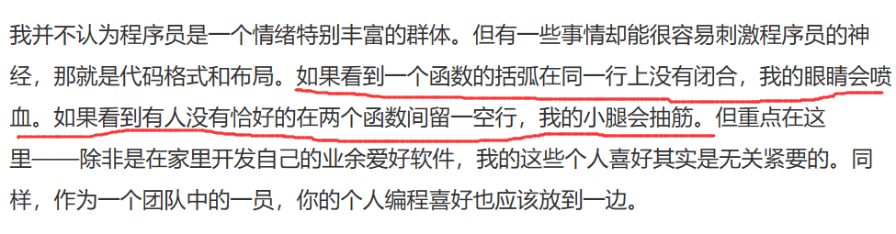
编码风格
谈到编码风格我们一般会谈什么？
缩进
空格使用
Tab使用
注释
命名习惯
代码行长度
语言特点风格，例如是否使用可有可无的分号

Slide 9
为什么要遵守编码规范
1. 遵守编码风格使代码更容易维护
今天由这个程序员实现的软件，明天可能需要另外一个程序员维护。如果所有代码中大家使用同一种编码风格，这另外一个程序员快速的扫一眼陌生的代码，就能根据 大家约定的编程习惯，推断出代码的作用。
2. 编码风格使形成代码集体所有制
代码集体所有制意味着全体程序员要负责所有代码。集体所有制的作用很大，它能有效的增大巴士因子。在整个代码库中坚持延用一种常用的编码风格，所以程序员都能更容易的理解、维护。
3. 编码风格能消除那些长久的纷争
每个程序员都对编码风格有强烈的自我认同。只要能达成一致，大家都能从中获得易维护和集体所有制的好处。在这种情况中，闭着眼睛，遵循一种编码风格就行了。
Notes:
巴士因子——一个项目能承受多少个程序员被车撞了而不影响项目的正常进行
这种感觉深植于每个人的自负中，每当和同事遇到是否应该在关键词周围使用空格时，这种讨论很容易升级而僵持不下。 但是，静下来想想——这真的无所谓。不管是不是在关键词周围使用了空格，

Slide 10
软件测试
软件测试原则
所有的软件测试都应追溯到用户需求
应当把“尽早地和不断地进行软件测试”作为测试者的座右铭
完全测试是不可能的，测试需要终止
测试无法显示软件潜在的缺陷；
充分注意测试中的群集现象
程序员应避免检查自己的程序
尽量避免测试的随意性
目的
测试是程序的执行过程，目的在于发现错误；
一个好的测试用例在于发现了至今未发现的错误；
一个成功的测试是发现了 至今未发现的错误的测试；

Slide 11
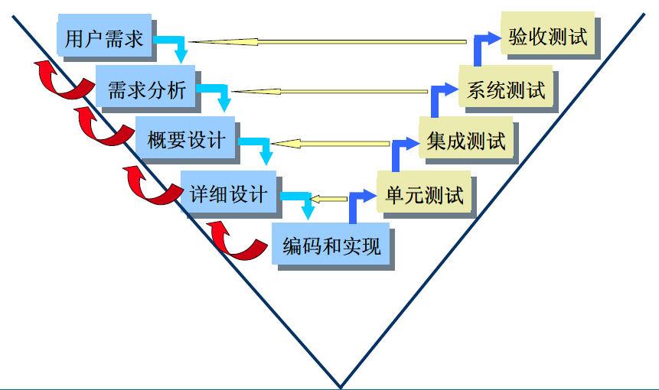
单元测试：验证软件单元是否按照单元规格说明（详细设计说明）正确执行，即保证每个最小的单元能够正常运行。单元测试一般由开发人员来执行，首先设定最小的测试单元，然后通过设计相应的测试用例来验证各个单元功能的正确性；
集成测试：检查多个单元是否按照系统概要设计描述的方式协同工作。集成测试的主要关注点是系统能够成功编译，实现了主要的业务功能，系统各个模块之间数据能够正常通信等；
系统测试：验证整个系统是否满足需求规格说明；
验收测试：从用户的角度检查系统是否满足合同中定义的需求或者用户需求；
V模型

Slide 12
V模型体现的主要思想是开发和测试同等重要，左侧代表的是开发活动，而右侧代表的是测试活动；
V模型针对每个开发阶段，都有一个测试级别与之想对应；
测试依旧是开发生命周期中的阶段，与瀑布模型不同的是，有多个测试级别与开发阶段对应；
V模型适用于需求明确和需求变更不频繁的情形；
V模型的特点

Slide 13
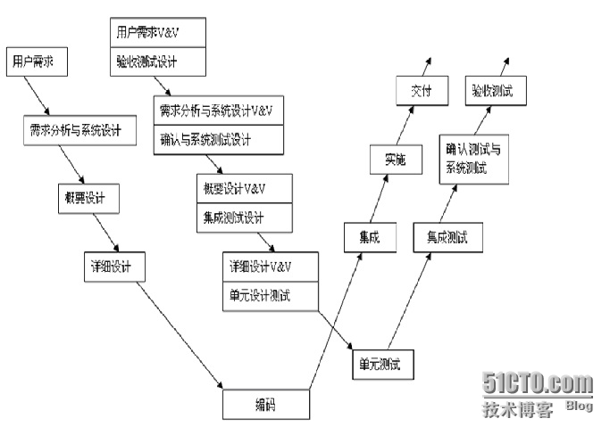
W模型
V模型的局限性在于没有明确地说明早期的测试,无法体现“尽早地和不断地进行软件测试” 的原则。在V模型中增加软件各开发阶段应同步进行的测试，演化为W 模型。

Slide 14
单元测试
单元测试期间着重从其中5个方面对模块进行测试：1模块接口2局部数据结构3重要的执行通路4出错处理通路5边界条件
测试重点
作为以审查小组为单位人工测试源程序的一种有效的程序验证技术，对于典型的程序来说，可以查出大量的逻辑设计错误和编码错误（审查组的任务是查错不是改错）
代码审查
模块并不是一个独立的程序，因此必须为每个单元测试开发驱动软件或存根软件。编写的测试软件并不是移交给用户的，而是为[测试]过程服务的
计算机测试

Slide 15
Ⅰ模块接口：
测试重点
对通过模块接口的数据流进行测试，如果数据不能正确地进出，那么也没有必要进行其他的测试了。
检查方面：
参数的数目
次序
属性或单位系统与变化是否一致
是否修改了只作输入用的变元
全局变量的定义和用法在各个模块中是否一致。

Slide 16
Ⅱ局部数据结构：
测试重点
对于模块来说，局部数据结构是常见的错误来源。
应该仔细设计测试方案，以便发现局部数据说明、初始化、默认值等方面的错误。

Slide 17
Ⅲ重要的执行通路：
测试重点
穷举测试的工作量过大，会超出测试阶段计划要求的时间，因此，在单元测试期间选择最有代表性、最可能发现错误的执行通路进行测试就是十分关键的。
应该仔细设计测试方案，用来发现由于错误的计算、不正确的比较或不恰当的控制流而造成的错误。

Slide 18
测试重点
Ⅳ出错处理通路：
优秀的设计固然要预见出错的情况和处理出错情况的通路，以便于程序的健壮执行。而这些通路也是要测试的,对于这些通路的测试，着重测试下述一些可能发生的错误。
【1】对错误的描述是难以理解的
【2】记下的错误与实际遇到的错误不同。
【3】在对错误进行处理之前，错误条件已经引起系统干预
【4】对错误的处理不正确
【5】描述错误的信息不足以确定造成错误的位置

Slide 19
测试重点
Ⅴ边界条件：
软件容易在其边界上失效，使用刚好小于\等于\大于最大值或者最小值的数据结构，控制量和数据值的测试方案，常常会发现软件中的边界错误，也是单元测试最后几乎最重要的任务

Slide 20
代码审查
审查小组组成：
最佳方案：
A组长，一个有能力的程序员，并且没有参加这项工程
B程序设计者（模块设计者）
C程序编写者（模块编写者）
D程序测试者（模块测试者）
如果一个人既是程序的设计者又是编写者，或既是编写者又是测试者，则审查小组中应该增加一个程序员。
*对于3人小组的模块分工交叉设计编码测试的模式进行实现，对于每个模块每个人必然参与设计，编写，测试，因此所有人应当参与审查

Slide 21
代码审查
审查姿势：
Ⅰ：理解编码设计发现错误
设计说明书
设计者的介绍
编写者的代码实现解释
Ⅱ：清单查错
对于测试重点中的五个程序易错区，分析审查这个程序
Ⅲ发现错误时由组长记录，审查会继续进行，审查小组的任务是发现错误而不是改正错误
*预排法由人工模拟计算机和一个测试者组成，测试数据和数目都不会多，它起到促进思考引起讨论的作用。

Slide 22
计算机测试
模块并不是一个独立的程序，因此必须为每个单元测试开发驱动软件和存根软件。
驱动程序也就是一个可直接运行的主程序(main函数，接收测试数据， 把数据传给制定模块，并且打印结果。
存根程序使用被它代替的模块的接口，可能做少量的数据从操作，印出操作结果，并且把控制归还给调用它的模块。
模块的内聚程度高可以简化单元测试过程。如果每一个模块只完成一种功能，，则需要的测试方案数目将摩纳哥先减少，测试更加容易被发现。
计算机测试和人工测试比较：
人工代码审查会在一次审查会上发现很多错误，用计算机测试只能发现一个错误，且要修改后才能继续下一次设计，代码审查会减少系统验证的总工作量。
实践表明，对于查找某些类型的错误来说，人工测试比计算机测试有效，而其他情况则相反。人工测试和计算机测试是相互补充的，相辅相成的，缺少其中任何一种方法会使查找错误的效率降低。

Slide 23
集成测试
两种集成测试
集成测试策略
回归测试
自顶向下集成
改进的自定向下测试
自底向上集成
混合法
页码

Slide 24
自顶向下集成
自顶向下集成方法是一个日益为人们广泛采用的测试和组装软件的途径。从主控制模块开始，沿着程序的控制
层次向下移动，逐渐把各个模块结合起来。把附属于主控制模块的那些模块组装到程序结构中去时，或者使用
深度优先的策略，或者使用宽度优先的策略。

Slide 25
自底向上集成
自底向上测试从“原子”模块（即在软件结构最低层的模块）开始组装和测试。因为是从底部向上结合模块，总能得到所需的下层模块处理功能，所以不需要存根程序

Slide 26
两种集成测试策略
Ⅰ：改进的自顶向下测试方法：基本上使用自顶向下的测试方法，在早期使用自顶向上的方法测试软件中的少数关键模块。
比起自顶向下，测试关键模块时需要驱动程序
继承了自顶向下测试的优点
Ⅱ：混合法：对软件结构中较上层使用自顶向下方法与对软件结构中较下层使用的自底向上方法相结合。这种方法兼有两种方法的优点和缺点，当被测试的软件中关键模块比较多时，这种混合法可能是最好的折衰方法。

Slide 27
回归测试
定义：重新执行已经做过的测试的某个子集，保证程序的变化没有带来非预期的副作用。
3类用例：
.检测软件全部功能的代表性测试用例
.专门针对可能受修改影响的软件功能的附加测试
.针对被修改过的软件成分的测试

Slide 28
：确认测试的范围
确认测试
用户参与与准备
测试方法：黑盒测试
确认测试的可能结果
用户协商

Slide 29
软件配置复查
确认测试
确认测试的一个重要内容是复查软件配置。
复查的目的是保证软件配置的所有成分都齐全，质量符合要求，文档与程序完全一致，具有完成软件维护必须的细节，而且已经编好目录。
除了按合同规定的内容和要求，由人工审查软件配置之外，在确认测试过程中还应该严格遵循用户指南及其他操作程序，以便检验这些使用手册的完整性和正确性。必须仔细记录发现的遗漏或错误，并且适当地补充和改正

Slide 30
α和β测试
确认测试
在一个软件是为许多客户开发的情况下，让每一个客户来正式的验收测试是不现实的。在这种情况下，绝大多数软件开发商都使用被称为α测试和β测试的过程。
α测试由用户在开发者的场所进行，并且在开发者对用户的“指导”下进行测试。开发者负责记录发现的错误和使用中遇到的问题。（受控）
β测试由软件的最终用户在一个或多个客户场所进行。与α测试不同，开发者通常不在现场。此时的测试“有极高的真实度”，客户记录问题反馈给开发者，也正是修改软件的依据为终产品作铺垫
（自由）

Slide 31
测试技术
白盒测试：又称为结构测试、逻辑驱动测试或基于 程序的测试。一般用来分析程序的内部结构、逻辑、循 环和路径，是一种基于产品内部结构的软件测试。主要 用于单元测试和集成测试。
黑盒测试：又称为功能测试、数据驱动测试和基于 规格说明的测试。它是一种从用户观点出发的测试，一 般被用来确认软件功能的正确性和可操作性，是基于产 品功能的软件测试。主要用于集成测试、确认测试和系 统测试

Slide 32
——逻辑覆盖
白盒测试技术
所谓的逻辑覆盖是对一系列测试过程的总称,这组测试过程逐渐进行越来越完整的通路测试。根据测试数据执行(或叫覆盖)程序逻辑的覆盖其源程序语句的详尽程度大致有可以划分为如右图所示。
1.语句覆盖
2.判定覆盖
3.条件覆盖
4.判定/条件覆盖
5.条件按组合覆盖
6.路径覆盖

Slide 33
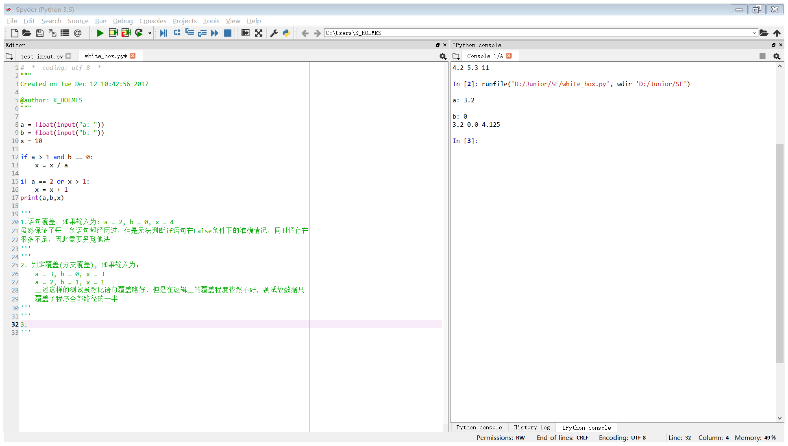
白盒测试技术
F
T
b
c
（A>1) and (B=0)
X=X/A
F
T
（A=2) or (X>1)
e
d
X=X+1

Slide 34
语句覆盖
语句覆盖：就是指设计若干个测试用例，使得用这些测试用例执行测试之后使得每一条可执行语句至少被执行一遍。
if (A>1) and (B=0)
x=x/A;
if （A=2) or (X>1)
x=x+1;
缺点: 语句覆盖可以保证检验了每一个可执行语句。
但是不能保证用于控制的逻辑运算得到充分的检验。
比如第一个逻辑运算中的and错写成了or，最后的结果仍然成立。
语句覆盖是最弱的逻辑覆盖

Slide 35
判定覆盖
判定覆盖又称为分支覆盖：设计若干个测试用例，执行测试，使得被测单元中的每个判定的取值TRUE和FALSE分支至少经历一次。
if (A>1) and (B=0)
x=x/A;
if （A=2) or (X>1)
x=x+1;
缺点：复合判定中，某个子判定的错误不一定引起整个判定的值的改变。这样的错误可能被漏掉。如X>1 变成 X<1 若A=2满足 对结果其实并不影响。
条件覆盖弥补了这个缺陷。

Slide 36
条件覆盖
条件覆盖：设计若干个用例，执行测试，每个语句至少执行一次，并且使得程序中每个判定的每个条件的可能取值至少执行一次。
if (A>1) and (B=0)
x=x/A;
if （A=2) or (X>1)
x=x+1;
缺点:虽然可以保证每个条件都取不同的值，但是不能保证每个判定都取不同的值。
使用判定/条件覆盖来弥补这个不足。

Slide 37
判定/条件覆盖
判定-条件覆盖：设计足够的测试用例,使得判定中每个条件的所有可能取值至少执行一次，同时每个判定的所有可能判定结果至少执行一次。
if (A>1) and (B=0)
x=x/A;
if （A=2) or (X>1)
x=x+1;
缺点:某些条件的值错误的时候，判定的值依旧可能是正确的。此时，有关这个条件的错误可能没有被发现。
因此，即使使用了判定-条件覆盖准则，逻辑表达式中的错误仍然不能表达出来。

Slide 38
条件组合覆盖
条件组合覆盖：设计测试用例，使得每个判定的条件组合至少执行一次。
if (A>1) and (B=0)
x=x/A;
if （A=2) or (X>1)
x=x+1;
缺点:没有全部覆盖判定的条件组合。
对于实际的程序来说，路径覆盖的要求难以达到。当程序包含有循环的时候，其路径理论上是无穷的。

Slide 39
路径覆盖
路径覆盖
条件组合覆盖
路径覆盖：选取足够多的测试数据，使程序的每条可能路径都至少执行一次，如果程序图中有环，则要求每个环至少执行一次。
判定/条件覆盖
判别覆盖
条件覆盖
语句覆盖

Slide 40
控制结构测试
现有的很多种白盒测试技术，是根据程序的控制结构设计测试数据的技术，右边列出了几种常用的控制结构测试技术。
1.基本路径测试
2.条件测试
3.循环测试

Slide 41
基本路径测试
基本路径测试是Tom McCabe提出的一种白盒测试技术。
使用这种技术设计测试用例时，首先计算程序的环形复杂度，并用该复杂度为指南定义执行路径的基本集合，从该基本集合导出的测试用例可以保证程序中的每条语句至少执行一次，而且每个条件在执行时都将分别取真、假两种值。

Slide 42
——步骤
基本路径测试
第一步，根据过程设计结果画出相应的流图。
第二步，计算流图的环形复杂度。
环形复杂度定量度量程序的逻辑复杂性。
第三步，确定线性独立路径的基本集合。
所谓独立路径是指至少引入程序的一个新处理语句集合或一个新条件的路径，用流图术语描述，独立路径至少包含一条在定义该路径之前不曾用过的边。
使用基本路径测试法设计测试用例时，程序的环形复杂度决定了程序中独立路径的数量，而且这个数是确保程序中所有语句至少被执行一次所需的测试数量的上界
第四步：设计可强制执行基本集合中每条路径的测试用例。

Slide 43
条件测试
条件测试技术设计出的测试用例，能够检查程序模块中包含的逻辑条件。一个简单条件是一个布尔变量或一个关系表达式，在布尔变量或关系表达式之前还可能有一个NOT运算符。E1<关系运算符>E2。

Slide 44
条件测试
条件测试技术设计出的测试用例，能够检查程序模块中包含的逻辑条件。一个简单条件是一个布尔变量或一个关系表达式，在布尔变量或关系表达式之前还可能有一个NOT运算符。E1<关系运算符>E2。
条件错误的类型如下:
布尔算符错
布尔括弧错
关系算符错
算术表达式错

Slide 45
循环测试
1.循环是绝大多数软件算法的基础，但是，在测试软件2时却往往未对循环结构进行足够的测试。
2.循环测试是一种白盒测试技术，它专注于测试循环结构的有效性。
3.在结构化的程序中通常只有3种循环，即简单循环、串接循环和嵌套循环

Slide 46
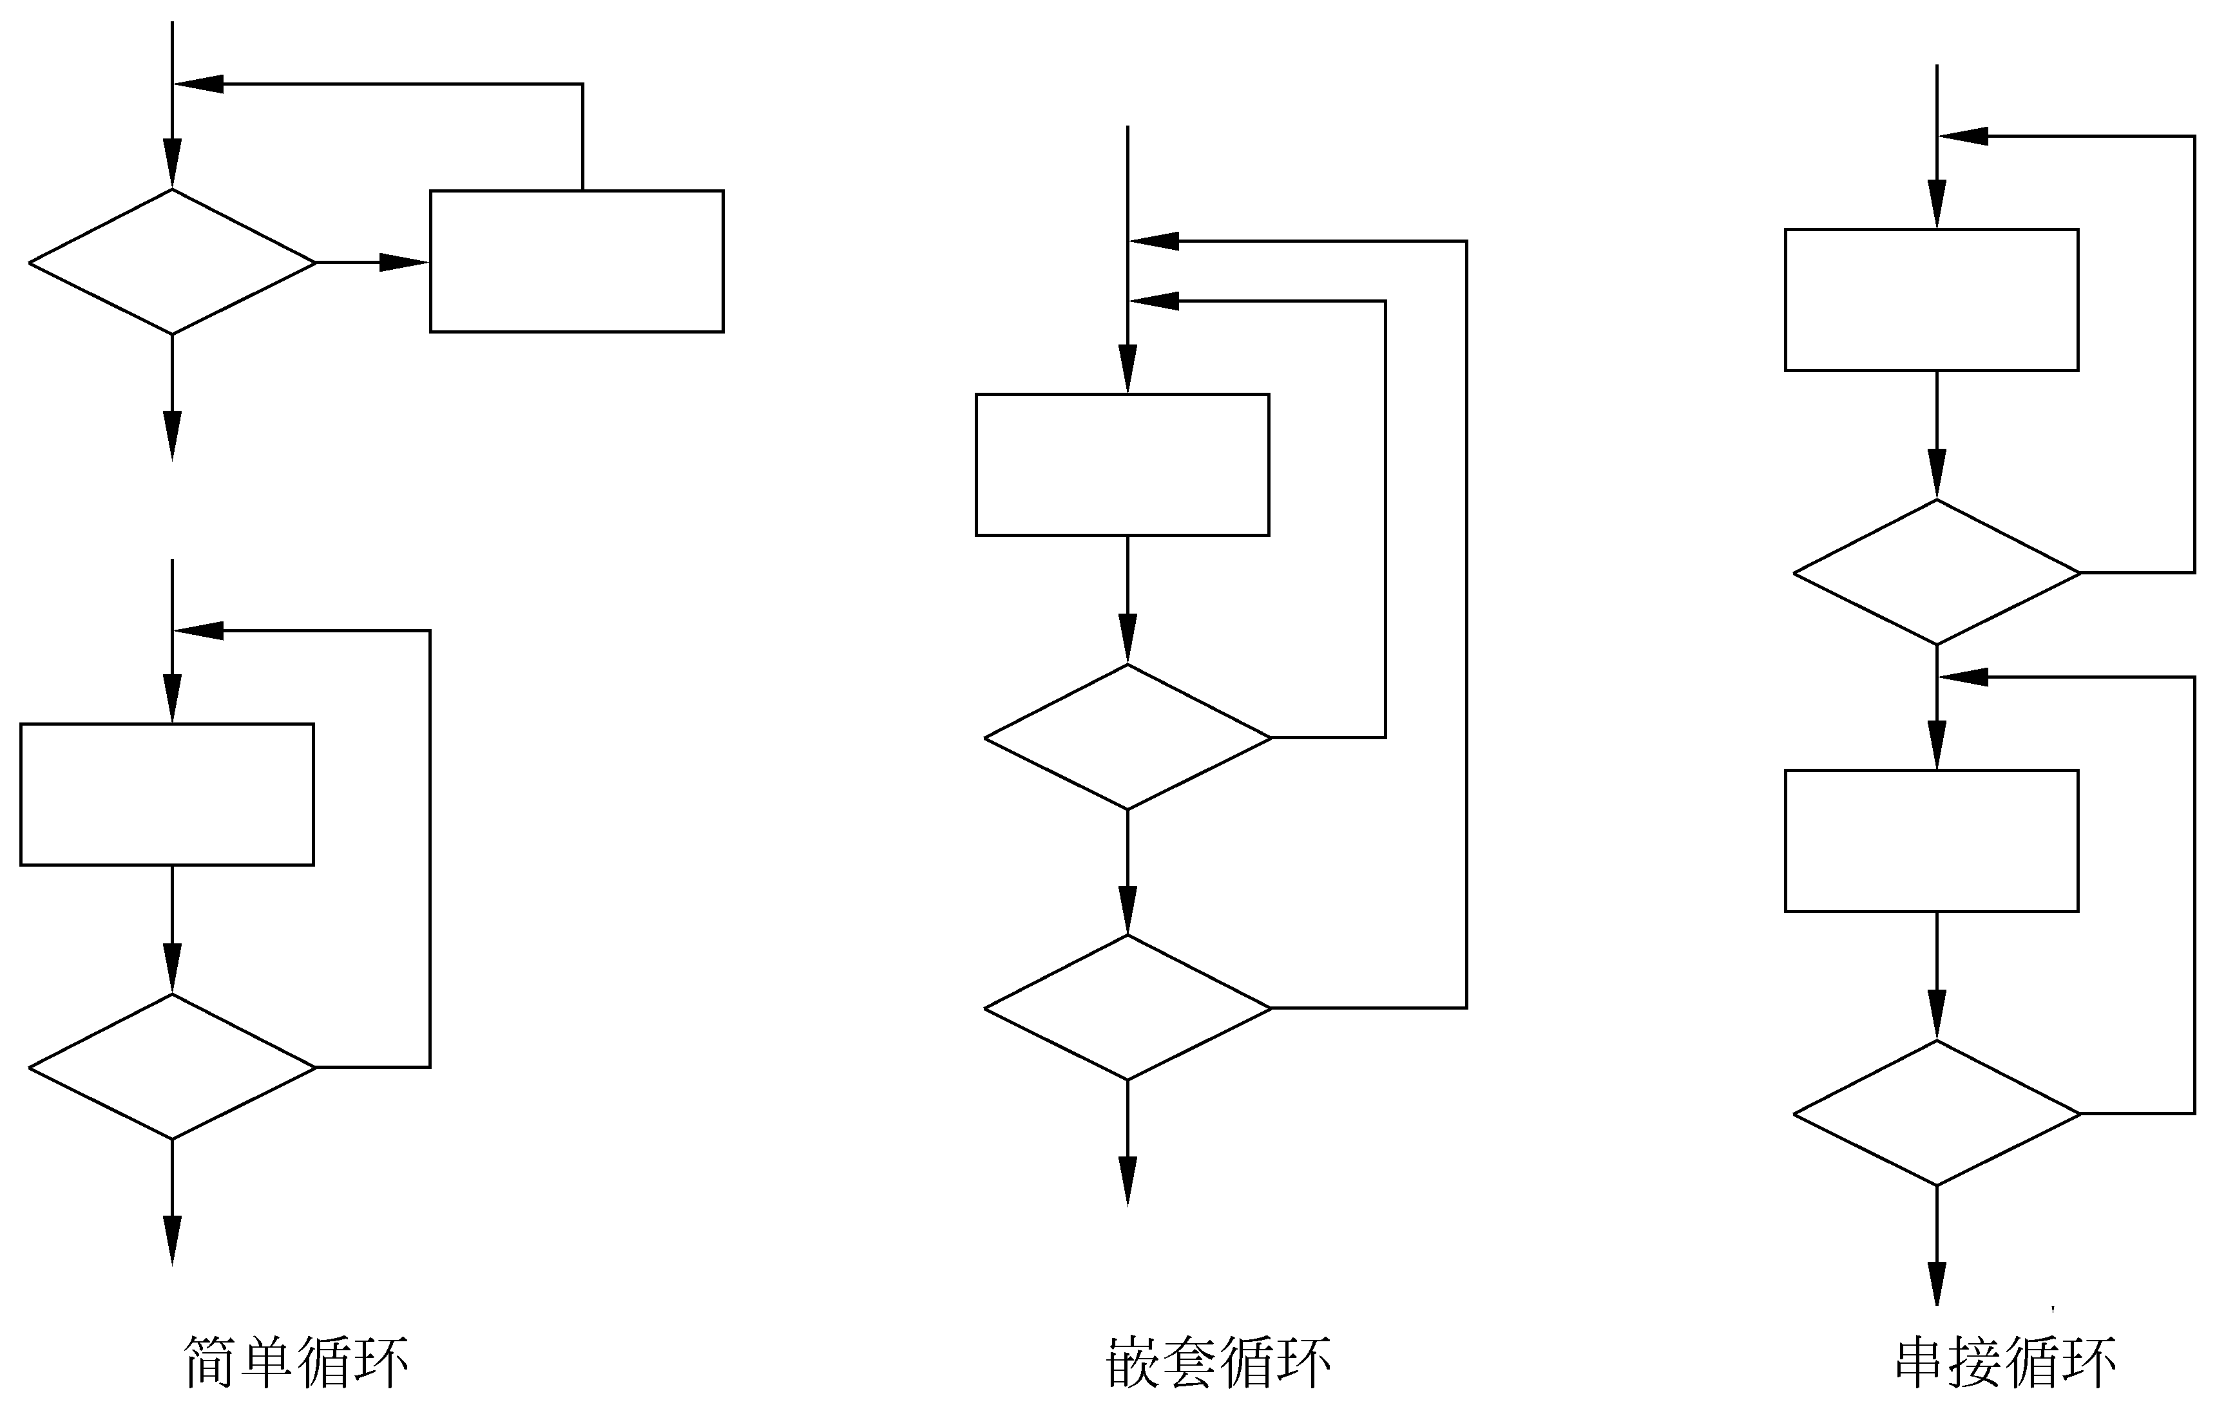
循环测试

Slide 47
简单循环
应该使用下列测试集来测试简单循环，其中n是允许通过循环的最大次数。
跳过循环。
只通过循环一次。
通过循环两次。
通过循环m次，其中m<n-1。
通过循环n-1,n,n+1次。

Slide 48
嵌套循环
如果把简单循环的测试方法直接应用到嵌套循环，可能的测试数就会随嵌套层数的增加按几何级数增长，这会导致不切实际的测试数目。B.Beizer提出了一种能减少测试数的方法：
从最内层循环开始测试，把所有其他循环都设置为最小值。
对最内层循环使用简单循环测试方法，而使外层循环的迭代参数（例如，循环计数器）取最小值，并为越界值或非法值增加一些额外的测试。
由内向外，对下一个循环进行测试，但保持所有其他外层循环为最小值，其他嵌套循环为“典型”值。
继续进行下去，直到测试完所有循环。

Slide 49
串接循环
如果串接循环的各个循环都彼此独立，则可以使用前述的测试简单循环的方法来测试串接循环。
但是，如果两个循环串接，而且第一个循环的循环计数器值是第二个循环的初始值，则这两个循环并不是独立的。当循环不独立时，建议使用测试嵌套循环的方法来测试串接循环。

Slide 50
黑盒测试技术
黑盒测试着重测试软件功能。
黑盒测试并不能取代白盒测试，它是与白盒测试互补的测试方法，它很可能发现白盒测试不易发现的其他类型的错误。
黑盒测试力图发现下述类型的错误： ①功能不正确或遗漏了功能； ②界面错误； ③数据结构错误或外部数据库访问错误； ④性能错误； ⑤初始化和终止错误。
白盒测试在测试过程的早期阶段进行，而黑盒测试主要用于测试过程的后期。

Slide 51
——实现中应考虑的问题
黑盒测试技术
（1） 怎样测试功能的有效性？
（2） 哪些类型的输入可构成好测试用例？
（3） 系统是否对特定的输入值特别敏感？
（4） 怎样划定数据类的边界？
（5） 系统能够承受什么样的数据率和数据量？
（6） 数据的特定组合将对系统运行产生什么影响
应用黑盒测试技术，设计出的用例应当满足下面两点：
（1） 所设计出的测试用例能够减少为达到合理测试所需要设计的测试用例的总数；
（2） 所设计出的测试用例能够告诉我们，是否存在某些类型的错误，而不是仅仅指出与特定测试相关的错误是否存在。

Slide 52
等价划分
等价划分是一种黑盒测试技术，这种技术把程序的输入域划分成若干个数据类，据此导出测试用例。一个理想的测试用例能独自发现一类错误。
穷尽的黑盒测试通常是不现实的。因此，只能选取少量最有代表性的输入数据作为测试数据，以期用较小的代价暴露出较多的程序错误。
等价划分法力图设计出能发现若干类程序错误的测试用例，从而减少必须设计的测试用例的数目。

Slide 53
等价划分
在划分等价类中，下面几条规则可有助于等价类的划分。
如果规定了输入值的范围，则可划分出一个有效的等价类(输入值在此范围内)，两个无效的等价类(输入值小于最小值或大于最大值)；
如果规定了输入数据的个数，则类似地也可以划分出一个有效的等价类和两个无效的等价类；
如果规定了输入数据的一组值，而且程序对不同输入值做不同处理，则每个允许的输入值是一个有效的等价类，此外还有一个无效的等价类(任一个不允许的输入值)；
如果规定了输入数据必须遵循的规则，则可以划分出一个有效的等价类(符合规则)和若干个无效的等价类(从各种不同角度违反规则)；
如果规定了输入数据为整型，则可以划分出正整数、零和负整数等3个有效类；
如果程序的处理对象是表格，则应该使用空表，以及含一项或多项的表。

Slide 54
等价划分
划分好等价类之后，根据等价类设计测试方案时主要用下面两个步骤：
(1) 设计一个新的测试方案以尽可能多地覆盖尚未被覆盖的有效等价类，重复这一步骤直到所有有效等价类都被覆盖为止；
(2) 设计一个新的测试方案，使它覆盖一个而且只覆盖一个尚未被覆盖的无效等价类，重复这一步骤直到所有无效等价类都被覆盖为止。
注意，通常程序发现一类错误后就不再检查是否还有其他错误，因此，应该使每个测试方案只覆盖一个无效的等价类。

Slide 55
边界值分析
经验表明，处理边界情况时程序最容易发生错误。
例如，许多程序错误出现在下标、纯量、数据结构和循环等等的边界附近。

Slide 56
错误推测
不同类型不同特点的程序通常又有一些特殊的容易出错的情况。
有时分别使用每组测试数据时程序都能正常工作，这些输入数据的组合却可能检测出程序的错误。
一般说来，即使是一个比较小的程序，可能的输入组合数也往往十分巨大，因此必须依靠测试人员的经验和直觉，从各种可能的测试方案中选出一些最可能引起程序出错的方案。
对于程序中可能存在哪类错误的推测，是挑选测试方案时的一个重要因素。

Slide 57
调试
调试的原则:
1.确定错误的性质。
2.确定错误的位置。
3.在出现错误的地方很可能还有别的错误。
4.当修正一个错误的时候可能会引入新的错误。
调试的步骤：
1.从错误的外部表现形式入手，确定程序中出错的位置.
2.研究有关部分的程序，找出错误的内在原因。
3.修改设计和代码，以排除这个错误。
4.重复进行暴露了这个错误的原始测试或某些有关测试。

Slide 58
蛮干法
这种调试方法目前使用较多，效率较低，它不需要过多的思考，比较省脑筋。例如：
通过内存全部打印来调试，在这大量的数据中寻找出错的位置。
在程序特定位置设置打印语句，把打印语句插在出错的源程序的各个关键变量改变部位，重要分支部位，子程序调用部位，跟踪程序的执行，监视重要变量的变化
自动调用工具，利用某些程序语言的调试功能或专门的交互式调试工具，分析程序的动态过程，而不必修改程序。

Slide 59
回溯法
这是在小程序中常用的一种有效的调试方法，一旦发现错误人们先分析错误的征兆，确定最先发现症状的位置。也就从出错的地点往回找，慢慢分析从原点出发。这同样也是一个需要思考的过程。它常用于小型程序中来定位错误。它是沿着程序的逻辑结构回溯不正确的结果，直到找出程序逻辑错误的位置，即：从程序产生不正确结果的地方开始，从该处观察到的结果推断出程序变量应该是些什么值。所以使用这个过程，可以确定程序中从状态符合预期的位置点，到第一个状态不符合预期值的位置点之间的范围。
Notes:
例如，程序中发现错误处是某个打印语句，通过输出值可推断程序在这一点上变量的值，再从这一点出发，回溯程序的执行过程，反复思考：“如果程序在这一点上的状态（变量的值）是这样，那么程序在上一点的状态一定是这样···“直到找到错误所在。

Slide 60
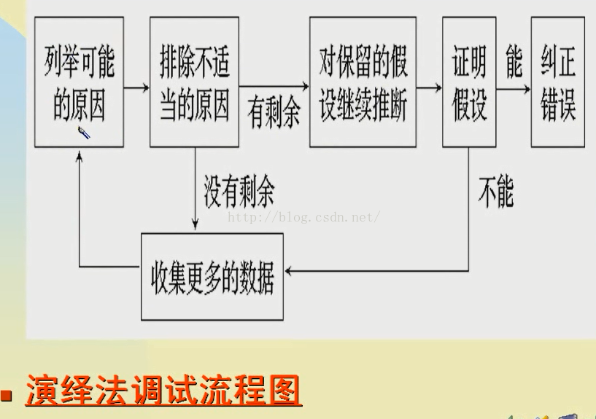
演绎法
演绎法是一种从一般原理或前提出发，经过排除和精化得过程来推到出的结论的思考方法。
Notes:
列举所有可能出错原因的假设，把所有可能的错误原因列成表，通过它们，可以组织，分析现有数据
u 利用已有的测试数据，排除不正确的假设
仔细分析已有的数据，寻找矛盾，力求排除前一步列出所有原因，如果所有原因都被排除了，则需要补充一些数据（测试用例），以建立新的假设。
u 改进余下的假设
利用已知的线索，进一步改进余下的假设，使之更具体化，以便可以精确地确定出错位置
u 证明余下的假设

Slide 61
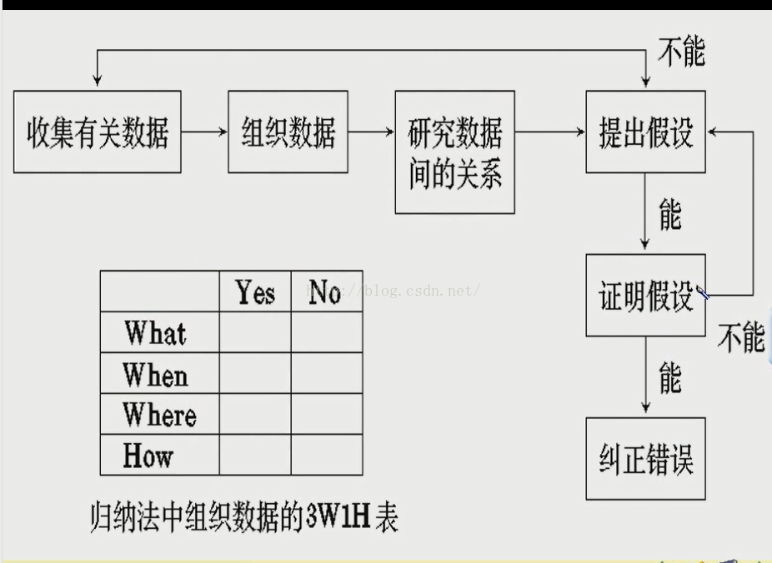
归纳法
归纳法是一种从特殊推断一般的系统化思考方法，归纳法调试的基本思想是：从一些线索（错误征兆）着手，通过分析它们之间的关系来找出错误
Notes:
常以3W1H形式组织可用的数据
“What“列出一般现象
“Where“说明发现现象的地点
“When“列出现象发生时所有已知情况
“How“说明现象的范围和量级
u 收集有关的数据，列出所有已知的测试用例和程序执行结果，看哪些输入数据的运行结果是正确的，哪些输入数据的运行经过是有错误的
u 组织数据
由于归纳法是从特殊到一般的推断过程，所以需要组织整理数据，以发现规律
u 提出假设
分析线索之间的关系，利用在线索结构中观察到的矛盾现象，设计一个或多个关于出错原因的假设，如果一个假设也提不出来，归纳过程就需要收集更多的数据，此时，应当再设计与执行一些测试用例，以获得更多的数据。
u 证明假设
把假设与原始线索或数据进行比较，若它能完全解释一切现象，则假设得到证明，否则，认为假设不合理，或不完全，或是存在多个错误，以致只能消除部分错误

Slide 62
修改错误的原则
在出现错误的地方，很有可能还有别的错误
修改错误的一个常见失误是只修改了这个错误的征兆或这个错误的表现，而没有修改错误的本身。
当心修正一个错误的同时有可能会引入新的错误
修改错误的过程将迫使人们暂时回到程序设计阶段
修改源代码程序，不要改变目标代码

Slide 63
软件可靠性
1983年美国IEEE计算机学会对“软件可靠性”作出了明确定义，此后该定义被美国标准化研究所接受为国家标准，1989年我国也接受该定义为国家标准。
（1）在规定的条件下，在规定的时间内，软件不引起系统失效的概率；
（2）在规定的时间周期内，在所述条件下程序执行所要求的功能的能力；
其中的概率是系统输入和系统使用的函数，也是软件中存在的故障的函数，系统输入将确定是否会遇到已存在的故障（如果故障存在的话）。
软件可靠性是关于软件能够够满足需求功能的性质，软件不能满足需求是因为软件中的差错引起了软件故障。

Slide 64
软件可用性
可用性：在要求的外部资源得到保证的前提下，产品在规定的条件下和规定的时刻或时间区间内处于可执行规定功能状态的能力。它是产品可靠性、维修性和维修保障性的综合反映。
可用性=系统无故障运行时间/(系统无故障运行时间+系统故障维护时间)

Slide 65
参考资料
[1] 张海藩．软件工程导论[M]．北京:清华大学出版社．2013．
[2] 刘强. 学堂在线慕课 软件工程基础 软件测试概念 课堂PDF
[3]wiki-白盒测试https://zh.wikipedia.org/wiki/%E7%99%BD%E7%9B%92%E6%B5%8B%E8%AF%95
[4] wiki-黑盒测试https://zh.wikipedia.org/wiki/%E9%BB%91%E7%9B%92%E6%B5%8B%E8%AF%95

Slide 66
O(∩_∩)o
THANK YOU FOR YOUR LISTENING AND SLEEPING

